Slide 1




CTU技术架构说明书
安全
智能
贴心
多层次安全防护
数据化识别，智能化管控，及时响应
统一安全体验，贴心安全感知

Slide 2

总体纲要
Contents
用户安全域架构图
CTU技术架构图
标准化事件
规则平台
模型平台
数据平台
性能与数据量
面临问题与挑战
01

Slide 3
用户安全域整体架构
用户
应用场景
海外收单平台
境内收单平台
生活服务平台
金融中介平台
小二
安全服务域
安全
中心
安全服务化接入平台（PC浏览器）
安全服务化接入平台（无线终端版）
管理
平台
风险管控服务域
安全产品
管理平台
风险管控决策中心
认证中心
处罚中心
风险
大盘
风险识别域
账户保护域
应用攻防域
终端保护域
风险审理域
境内业务
境外业务
数字证书
工行U盾
RDS
安全
客户端
CTU风险识别平台
SybSource平台
手机OTP
支付盾
风控审理平台
图片校验码
安全控件
短信
实物OTP
BDCRM
基础平台
规则平台
模型平台
爬虫系统
UMID
会员
任务
风险
数据域
风险数据平台
30
数据接入平台
数据计算平台
数据服务平台

Slide 4
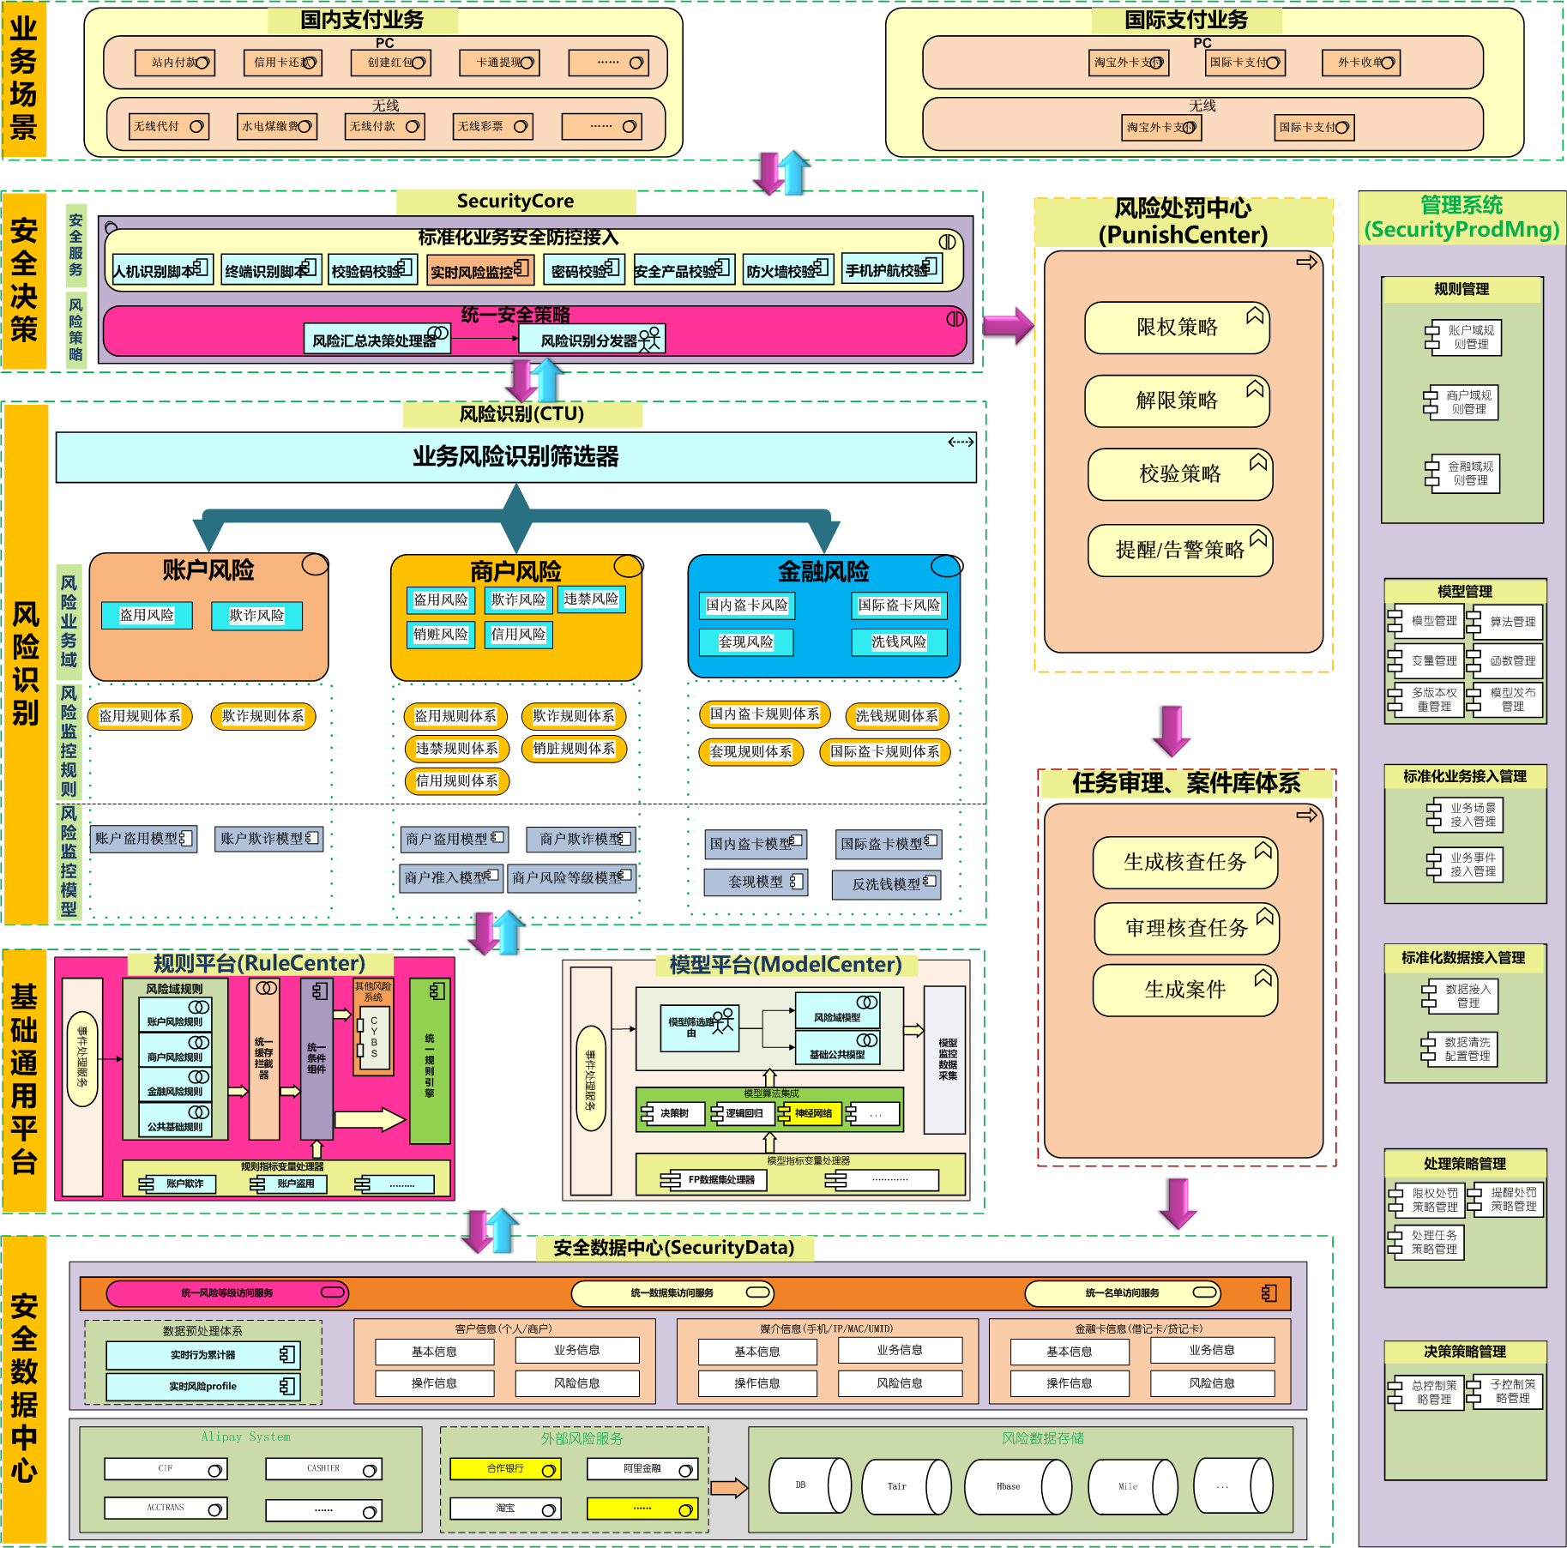
CTU业务架构

Slide 5
总体纲要
Contents
用户安全域架构图
CTU技术架构图
标准化事件
规则平台
模型平台
数据平台
性能与数据量
面临问题与挑战
01

Slide 6
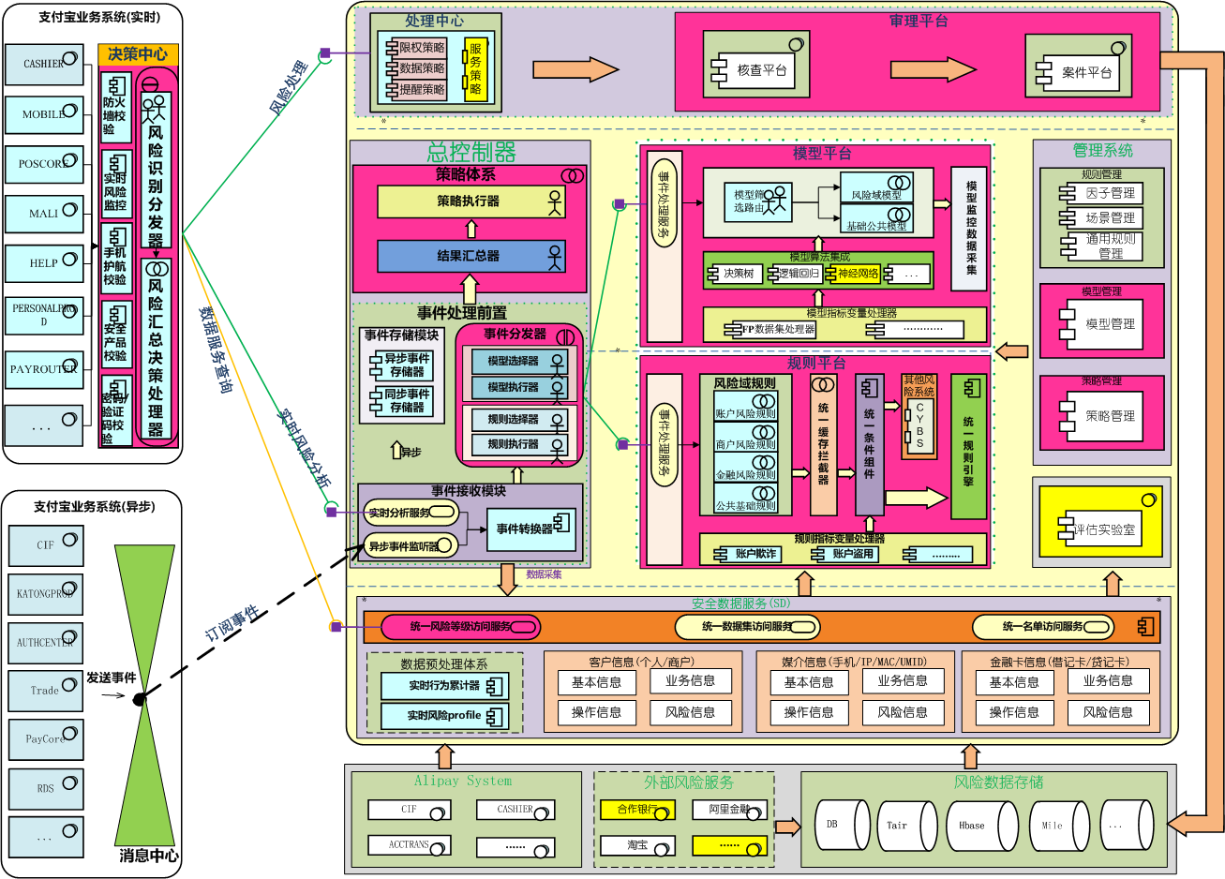
CTU技术架构
02

Slide 7
总体纲要
Contents
用户安全域架构图
CTU技术架构图
标准化事件
规则平台
模型平台
数据平台
性能与数据量
面临问题与挑战
01

Slide 8
CTU事件定义
谁
在
什么时间
用
什么环境
通过
什么方式
给
谁
做
什么事情
用户
商户
银行卡
发生时间
操作环境:
IP
MAC
UMID
……
安全产品环境:
证书
支付盾
动态令牌
……
支付渠道
操作途径
提现方式
签约类型
……
对方用户
淘宝卖家
外部商户
银行
水电煤公司
……
即时付款
担保付款
充值
提现
创建交易
卖家发货
确认收货
……
02

Slide 9
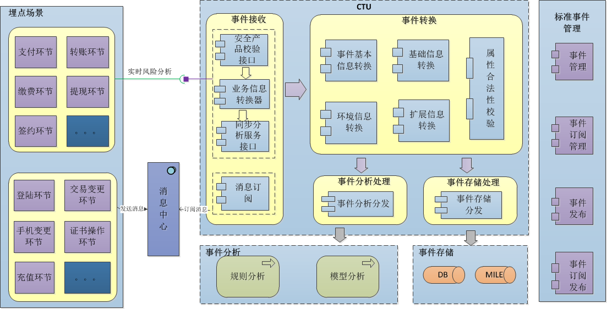
标准化事件技术架构
02

Slide 10
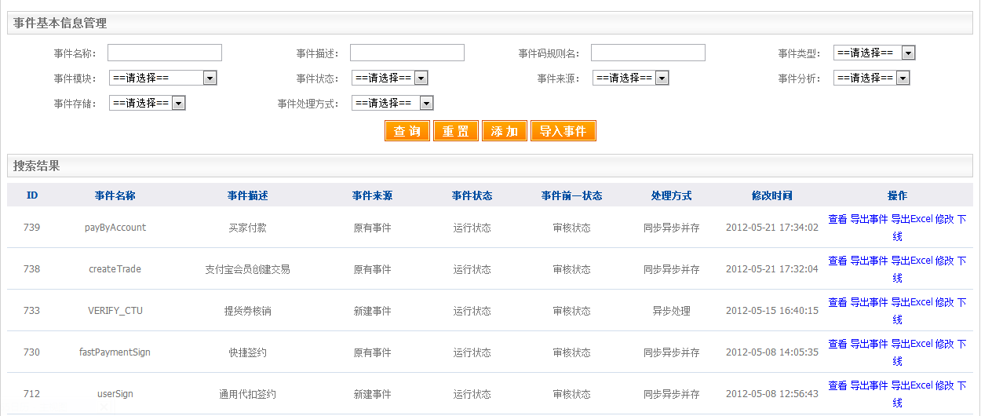
标准化事件事件管理
02

Slide 11
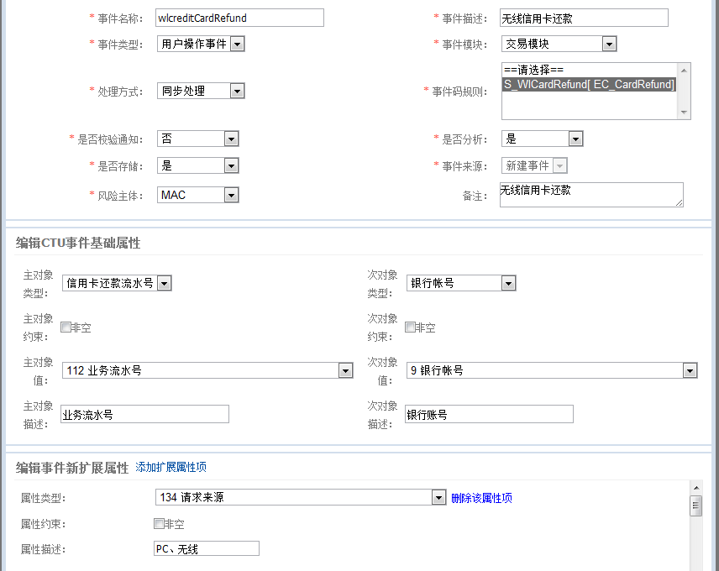
标准化事件事件定义
基本信息
配置
扩展属性
配置
02

Slide 12
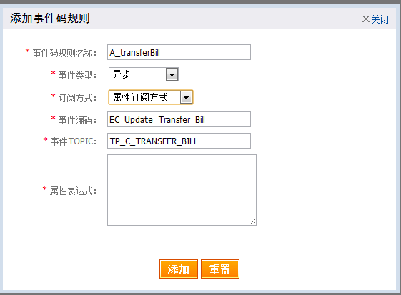
标准化事件订阅配置
02

Slide 13
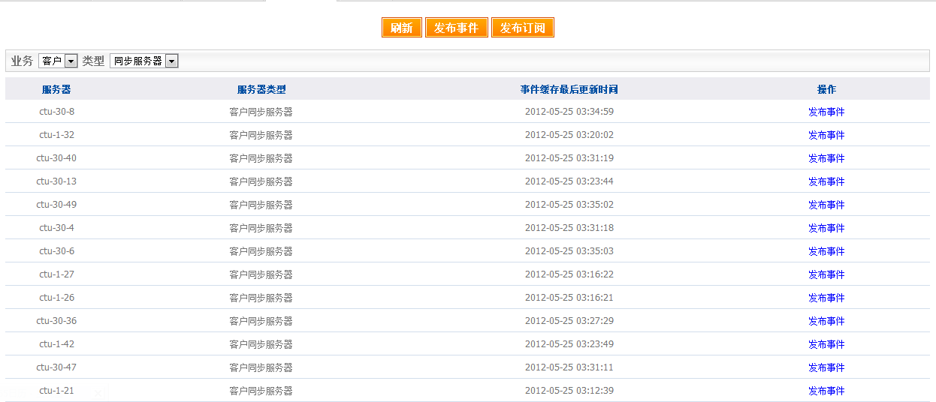
标准化事件订阅发布
02

Slide 14
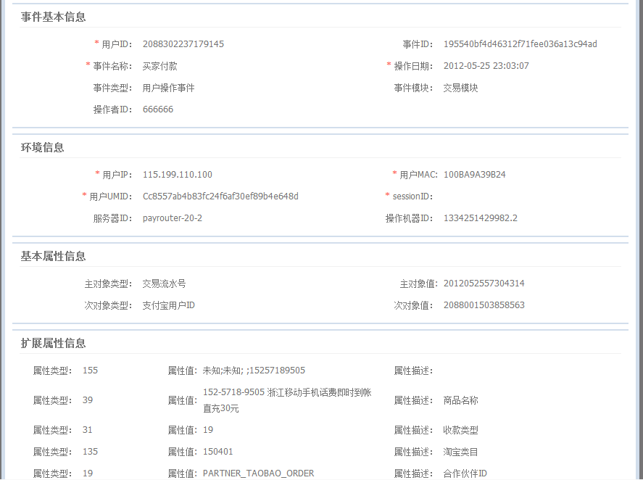
标准化事件事件查看
基本信息
环境信息
属性信息
02

Slide 15
总体纲要
Contents
用户安全域架构图
CTU技术架构图
标准化事件
规则平台
模型平台
数据平台
性能与数据量
面临问题与挑战
01

Slide 16
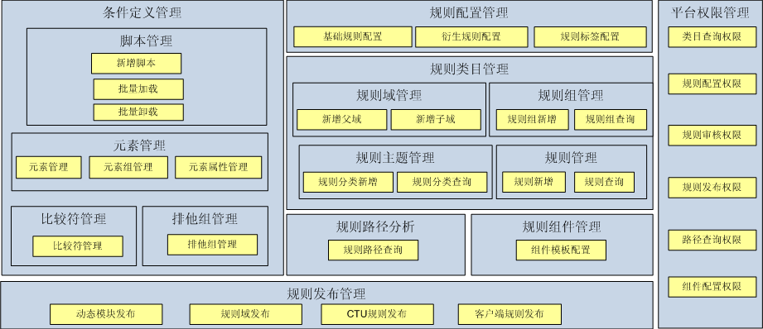
规则平台功能结构
02

Slide 17
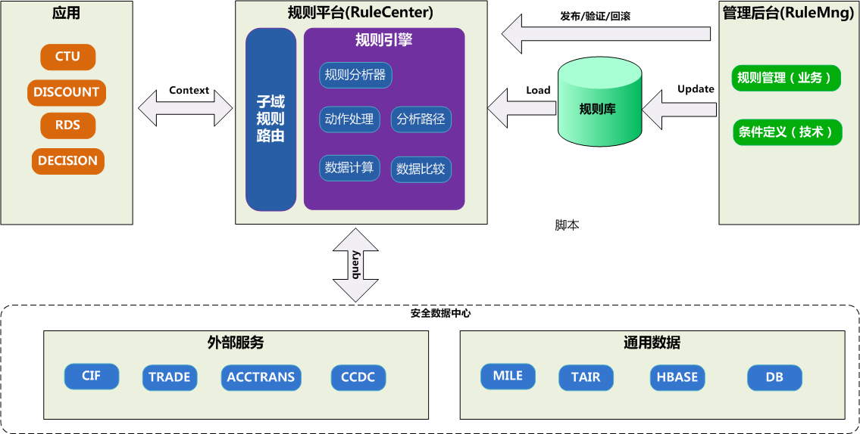
规则平台技术架构
02

Slide 18
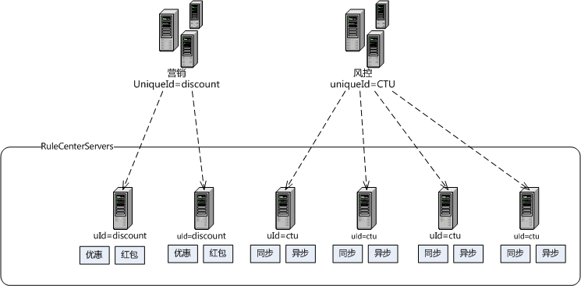
规则平台部署图
02

Slide 19
总体纲要
Contents
用户安全域架构图
CTU技术架构图
标准化事件
规则平台
模型平台
数据平台
性能与数据量
面临问题与挑战
01

Slide 20
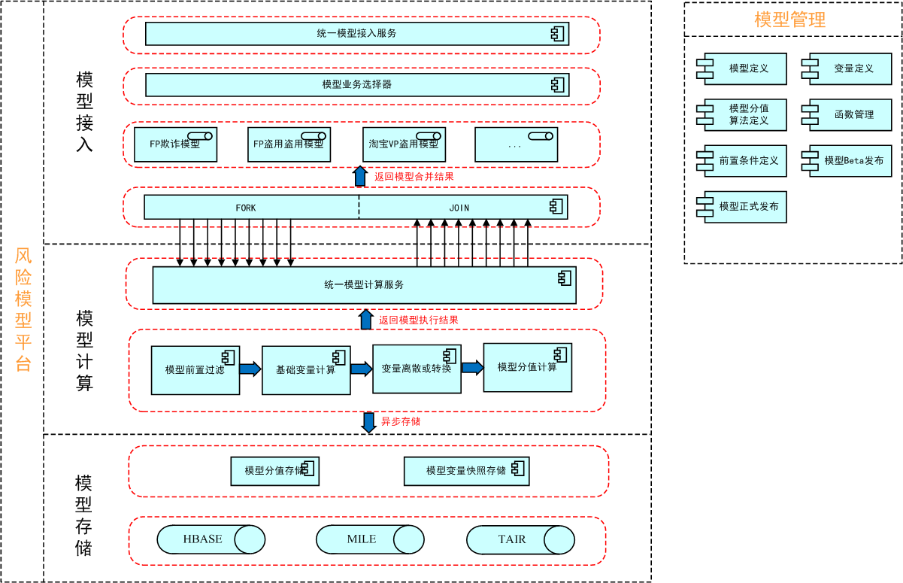
模型平台技术架构
02

Slide 21
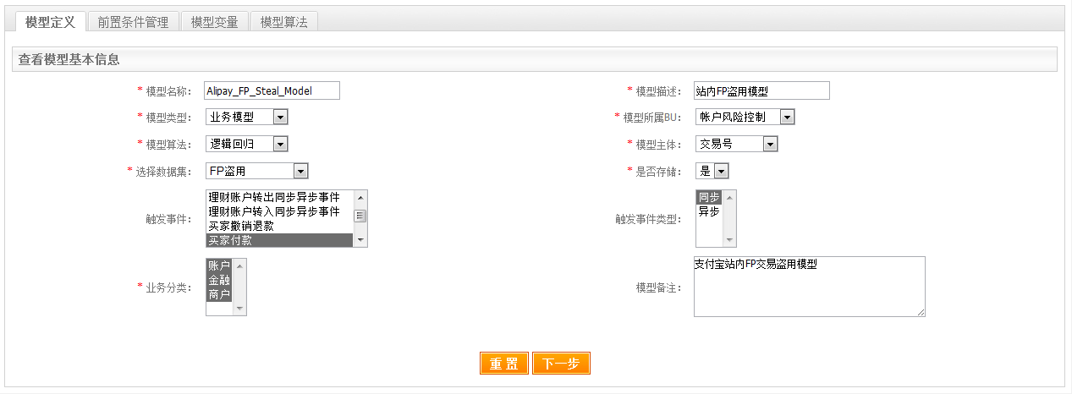
模型平台模型定义
模型定义
02

Slide 22
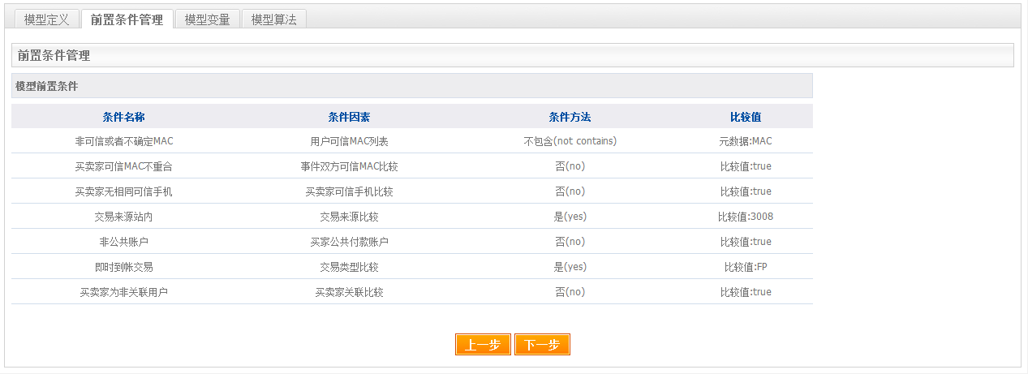
模型平台前置条件管理
前置条件管理
02

Slide 23
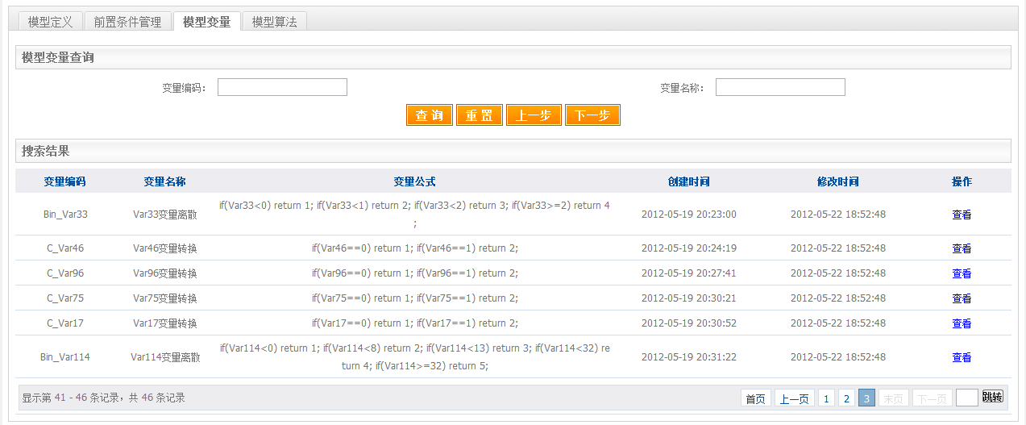
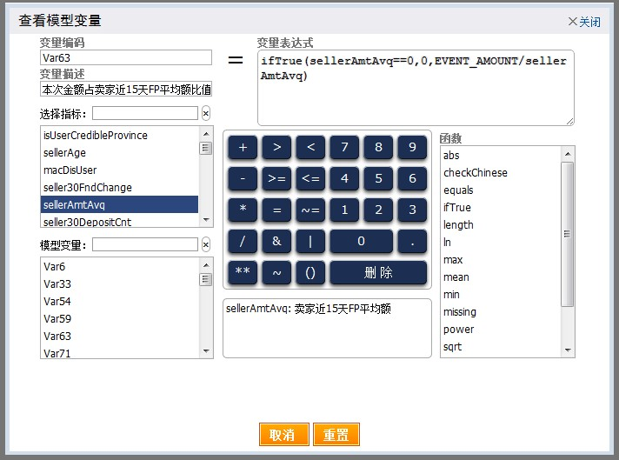
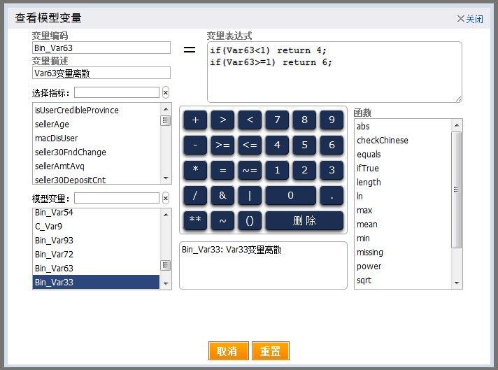
模型平台变量管理
变量离散
变量定义
变量管理
02

Slide 24
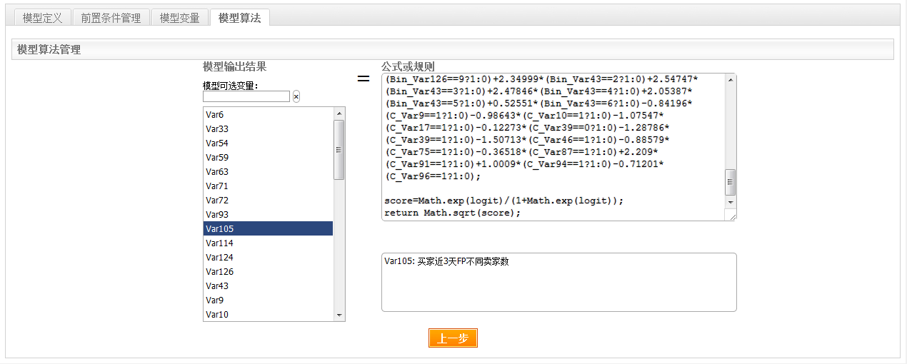
模型平台模型算法
模型算法
02

Slide 25
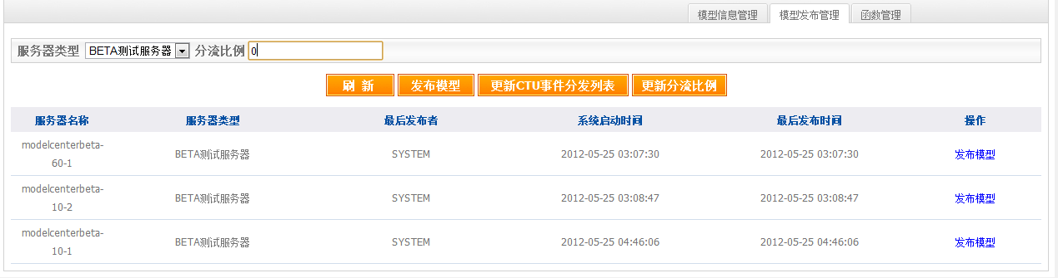
模型平台Beta测试
Beta测试
02

Slide 26
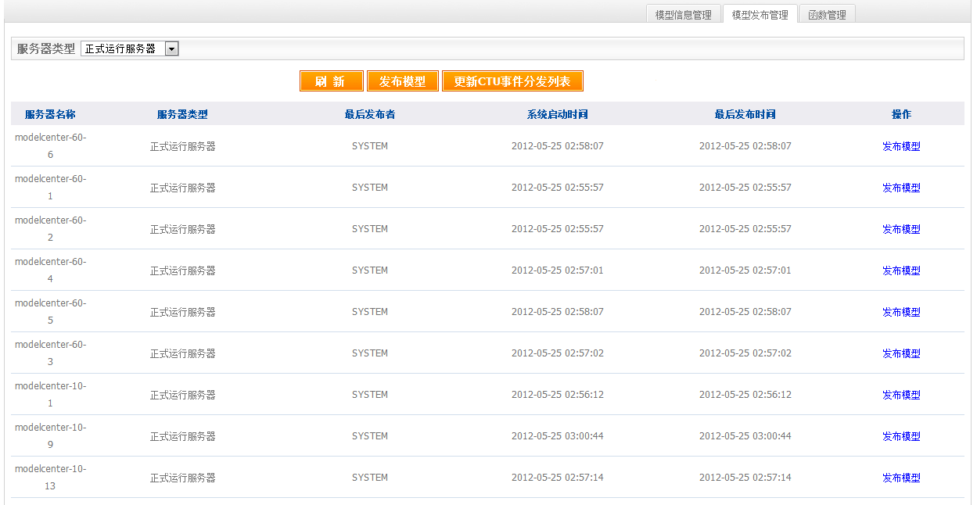
模型平台发布上线
Overall risk situation
发布上线
02

Slide 27
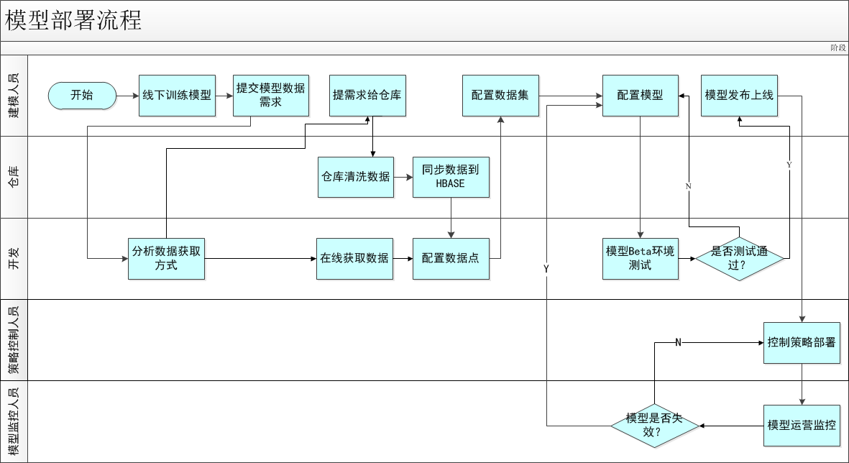
模型平台模型部署
02

Slide 28
总体纲要
Contents
用户安全域架构图
CTU技术架构图
标准化事件
规则平台
模型平台
数据平台
性能与数据量
面临问题与挑战
01

Slide 29
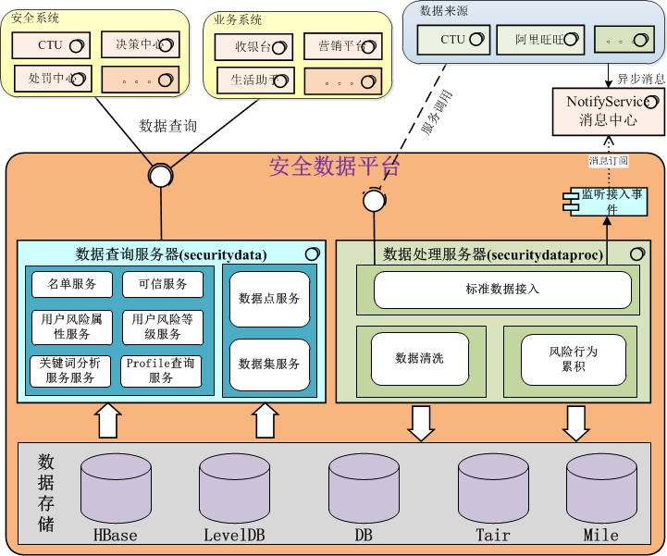
数据平台系统部署
02

Slide 30
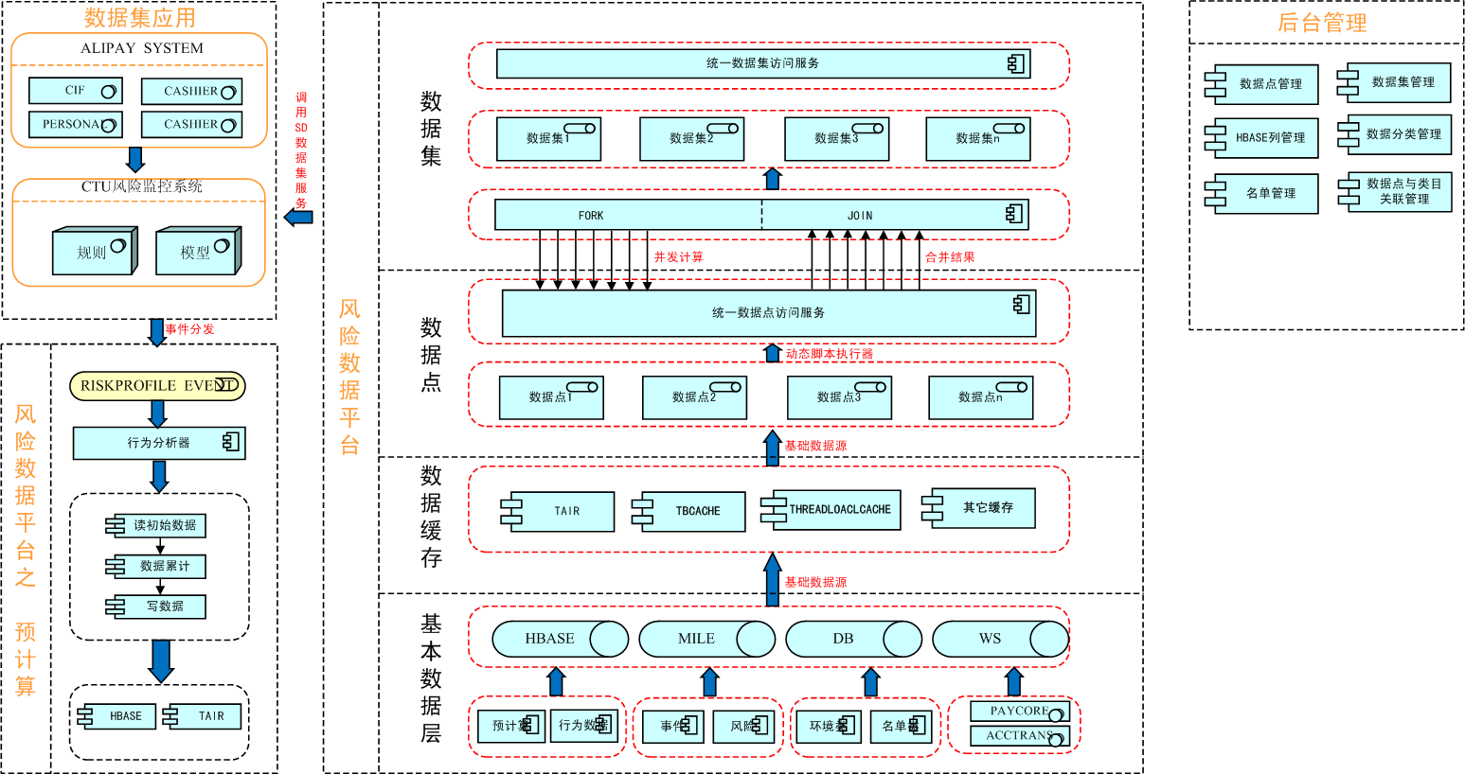
数据平台技术架构
02

Slide 31
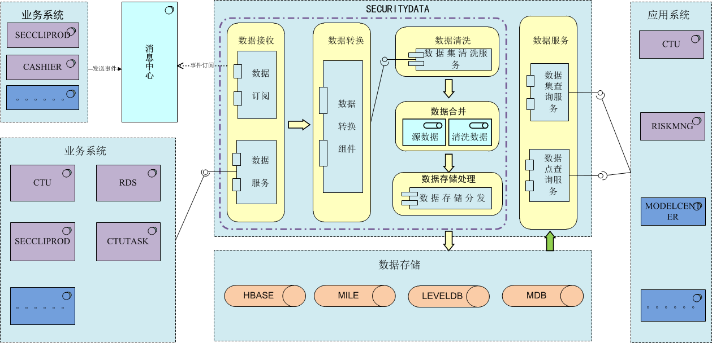
数据平台标准数据接入
02

Slide 32
数据平台风险Profile定义
统计
某主体
在
指定时间段
做
某类行为
时
相关指标
用户
机器
银行卡
……
用户+机器
2分钟
5分钟
2小时
……
90天
付款
装证书
校验
……
确认收货
笔数
金额
卖家数
……
城市数
02

Slide 33
数据平台风险Profile例子
埋点
行为分析
指标统计
买家付款事件
非可信环境下购买虚拟物品
该userId在对应行为下的相关指标：金额、城市数，笔数
该用户在非可信环境下购买虚拟物品的：金额、城市数、笔数
02

Slide 34
数据平台风险Profile存储结构
TAIR存储结构
02

Slide 35
数据平台风险Profile存储结构
HBASE存储结构
02

Slide 36
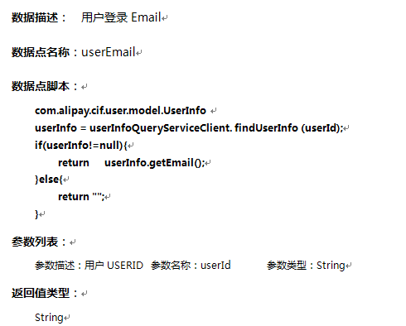
数据平台数据点
数据点定义
数据点是指某个数据的获取方式，可用脚本语言(groovy)自定义来实现。
可以把一个数据点看成一个函数（函数名、函数体、参数、返回值）
数据点实例
函数名
函数体
返回值
参数
02

Slide 37
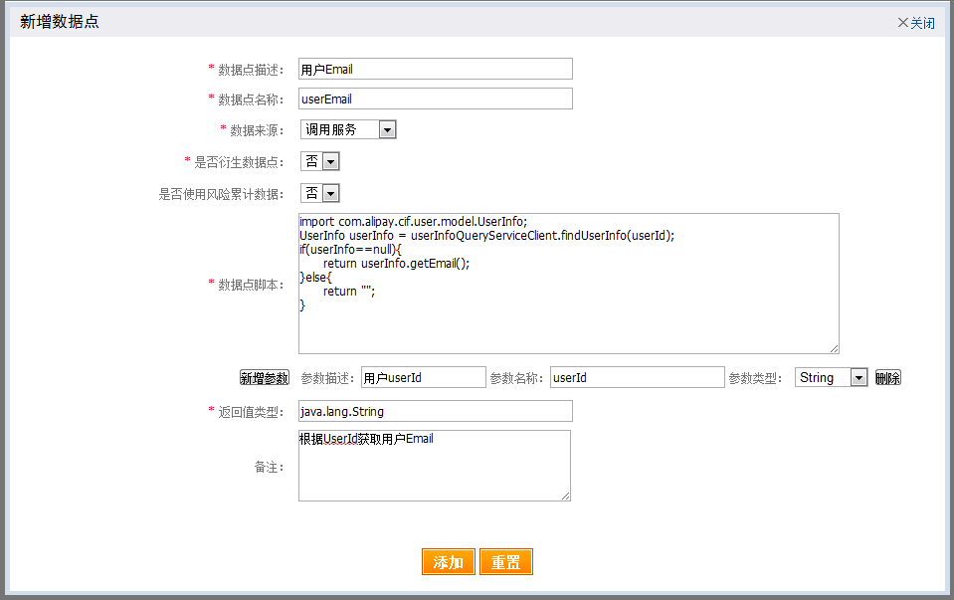
数据平台数据点配置
Overall risk situation
02

Slide 38
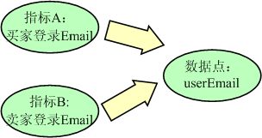
数据平台数据集
数据集
指标1
指标2
指标4
指标3
指标5
……
指标n
指标和数据点：
指标对应着一个数据点，一个数据点可以定义多个指
标（指标的入参不同）
数据集和指标：
一个数据集中对应着多个指标
02

Slide 39
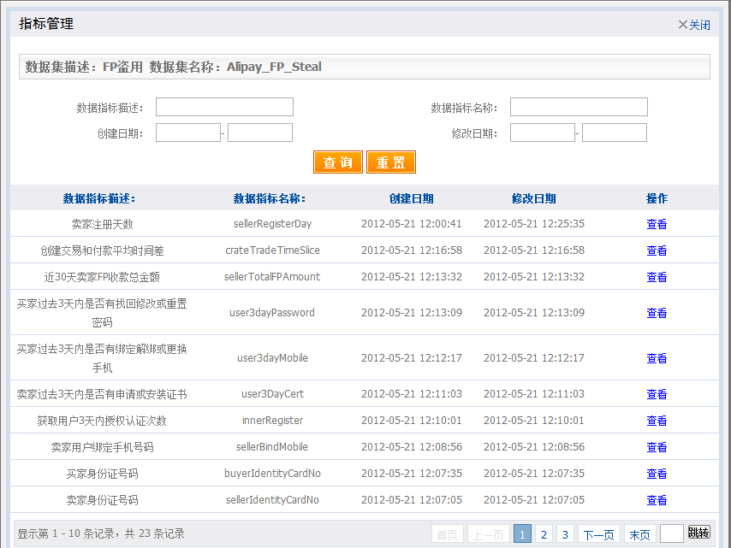
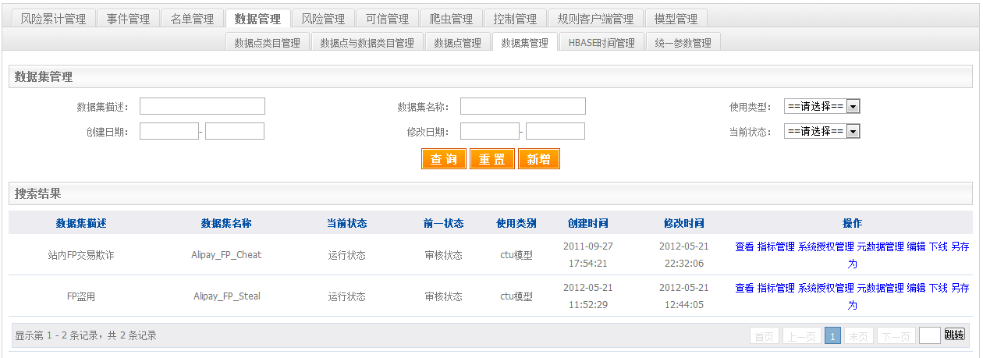
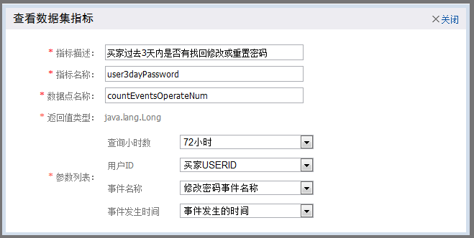
数据平台数据集配置
指标
指标定义
数据集
02

Slide 40
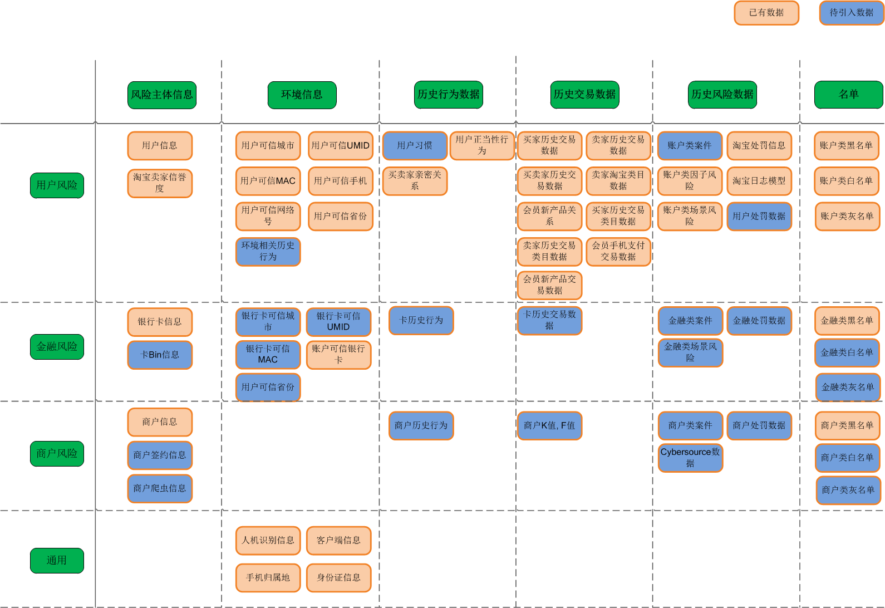
数据平台数据体系
02

Slide 41
总体纲要
Contents
用户安全域架构图
CTU技术架构图
标准化事件
规则平台
模型平台
数据平台
性能与数据量
面临问题与挑战
01

Slide 42
CTU目前分析性能
同步监控 总规则：1727条
同步事件量/天 | 平均分析耗时/次 | 超时占比(>2秒) | 服务器数量 | 分析量冗余
35857296/天 | 122ms/次 | 0.012% | 82台 | 3倍
异步监控 总规则：561条
异步事件量/天 | 平均分析耗时/次 | 超时占比(>2秒) | 服务器数量 | 分析量冗余
101082297/天 | 50ms/次 | 0.006% | 76台 | ３倍
外卡监控
外卡事件量/天 | 平均分析耗时/次 | 超时占比(>10秒) | 服务器数量 | 分析量冗余
8987/天 | 4638ms/次 | 3.039% | 4台 | ３倍
模型分析
模型分析量/天 | 平均分析耗时/次 | 超时占比(>1秒) | 服务器数量 | 分析量冗余
243330/天 | 50ms/次 | 3.039% | 20台 | ３倍
02

Slide 43
数据平台数据存储
HBASE部分
HBASE表名 | 表描述 | Rowkey | QPS | 数据容量
ctu_seller_history | 卖家交易信息表 | useId | 3000 | 108G
ctu_buyer_history | 买家交易信息表 | useId | 3000 | 205G
ctu_bs_history | 买卖家信息表 | buyerUserId+sellerUserId | 2000 | 360G
ctu_user_alipaylevel | 用户在淘宝上指定类目 的交易信息 | userId_grade_alipaylevelId | 50 | 7G
ctu_batch_registers | 用户批量注册表 | userId | 50 | 69G
ctu_mac | mac交易信息表 | mac | 50 | 1G
ctu_user_mac_ref | 用户使用mac的交易信息表 | userId_mac | 50 | 6.3G
ctu_profile | 风险profile（90天内） | profileId_累计主体 | WPS:5w/s QPS:1w/s | 2T
02

Slide 44
数据平台数据存储
TAIR部分
表描述 | QPS | 数据容量
风险profile(3d) | WPS:3w/s QPS:3w/s | 350G
黑灰白名单 | QPS：9w/s | 12G
用户可信银行卡 | QPS：1100/s | 40G
用户可信IP | QPS: 1300/s | 90G
用户可信MAC | QPS: 4000/s | 90G
用户可信UMID | QPS: 4500/s | 75G
02

Slide 45
数据平台数据存储
Mile部分
表名 | 表描述 | QPS | 数据容量
CTU_EVENT_DAILY | 事件表(15d) | wps:2000/s Qps:1000/s | 1.8T
CTU_FACTOR_RISK | 因子风险表(15d) | wps:1500/s | 2T
02

Slide 46
数据平台数据存储
DB部分
表描述 | QPS | 数据容量
因子风险 | tps:平时:1.4k 高峰:2.3k qps:平时:5.96k 高峰:10.2k | 2T/月
同步事件 | tps:平时: 0.7k 高峰: 1.2k qps:平时: 0.54k 高峰: 1k | 670G/月
异步事件 | tps: 高峰: 2.8k 平时:2k qps: 10左右 | 3T/月
02

Slide 47
总体纲要
Contents
用户安全域架构图
CTU技术架构图
标准化事件
规则平台
模型平台
数据平台
性能与数据量
面临问题与挑战
01

Slide 48
面临问题与挑战
运用了多种的基础数据产品（HBASE、MILE、MYSQL、Tair、LEVELDB），
应用系统架构复杂，维护成本高
每种基础数据产品的稳定性面临挑战
处理T级别的数据量，性能面临很大挑战，一次完整风险分析（QPS）需要控制， 在100ms以内
大量依赖外部服务调用，任何规则的设置都可能给支付宝站内其它系统容量带来冲击
风险规则体系庞大，风险因子（594条），风险场景（1359条），维护成本高
02

Slide 49
安全守护 无忧支付
谢谢
安全
智能
贴心
多层次安全防护
数据化识别，智能化管控，及时响应
统一安全体验，贴心的安全感

